Slide 1
















한국 전통 놀이
Koreya an'anaviy o'yinlar

Slide 2






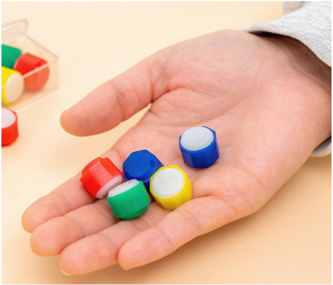



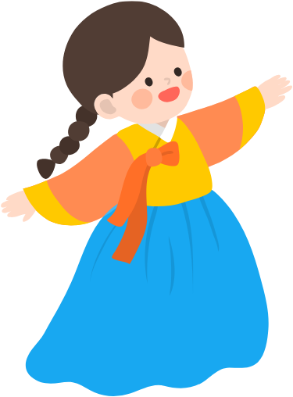






3
공기놀이
Gonggi o'yini
다섯 개의 작고 동그란 돌을 던져 손으로 잡으며 노는 놀이
Beshta kichik dumaloq toshni havoga otib, qo'l bilan ilib o'ynaladigan o'yin
01
바닥에 공깃돌을 뿌리기
Toshlarni yerga sochish
02
하늘로 돌을 던지고, 바닥에 있는 돌을 집기
Toshni yuqoriga otib, yerdagi toshni olish
03
더 이상 바닥에 돌이 없을 때까지 반복하기
Yerda tosh qolmaguncha takrorlash
바닥에 있는 돌을 집을 때
Yerdagi toshni olayotganda
주변 돌을 건드리면 실패!
yon-atrofdagi toshga tegsangiz — mag'lubiyat!
한 번에 집는 돌의 개수를 늘려 가다가
Bir martada olinadigan tosh sonini oshirib borib
다섯 개가 되면 채어잡기!
beshta bo'lganda havoda ilib oling!
04
공기를 손등에 올린 후 채어잡기
Toshlarni qo'l ustiga qo'yib, havoda ilib olish

Slide 3




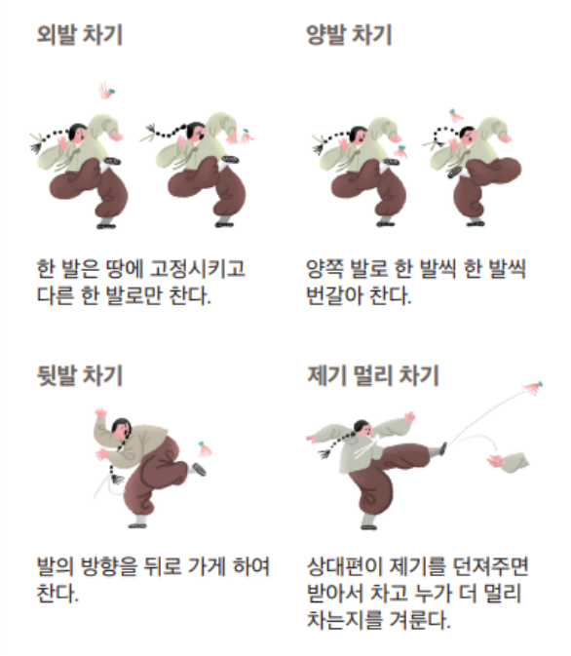






3
제기차기
Jegichagi o'yini
제기를 가지고 발로 차는 놀이
Jegini oyoq bilan tepib o'ynaladigan o'yin
01
손으로 제기 쥐기
Jegini qo'l bilan ushlash
02
가볍게 던져 올리기
Yengil qilib yuqoriga otish
03
바닥에 떨어지지 않게 계속해서 차기
Yerga tushirmasdan tepishda davom etish

Slide 4





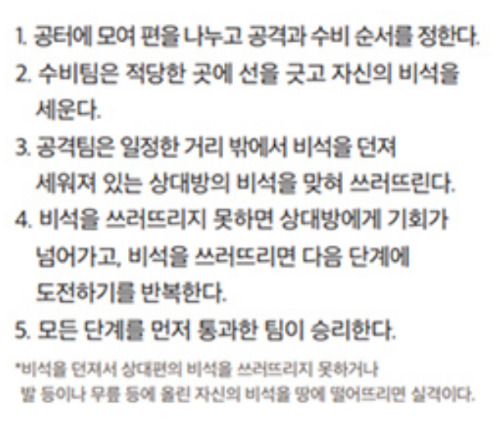
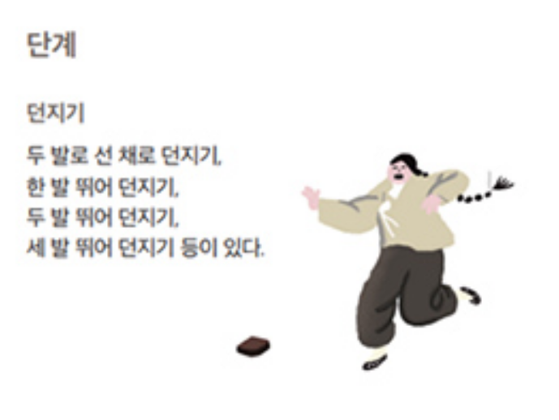




3
비석치기
Biseokchigi o'yini
손바닥 크기의 네모난 돌을 손으로 던지거나 발로 차서 상대의 비석을 맞춰 쓰러뜨리는 놀이
Kaft kattaligidagi to'rtburchak toshni qo'l bilan otib yoki oyoq bilan tepib, raqib toshini urib ag'daradigan o'yin

Slide 5




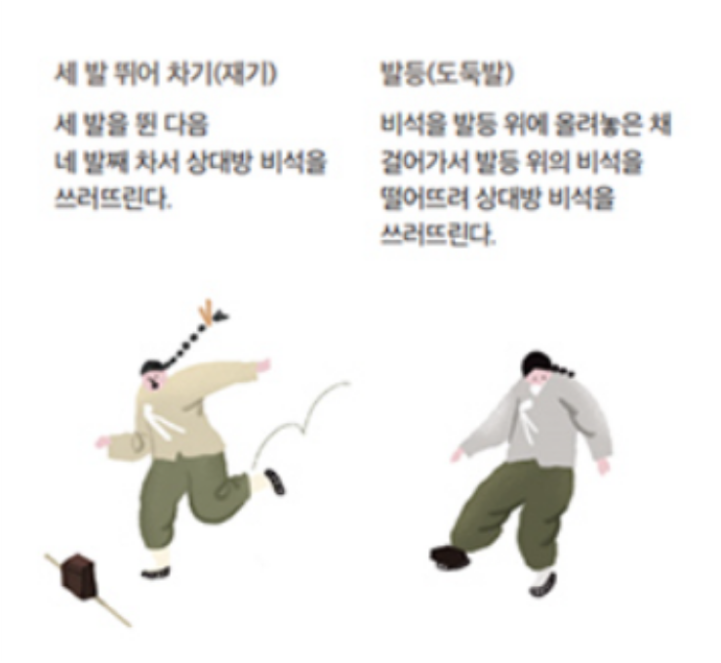
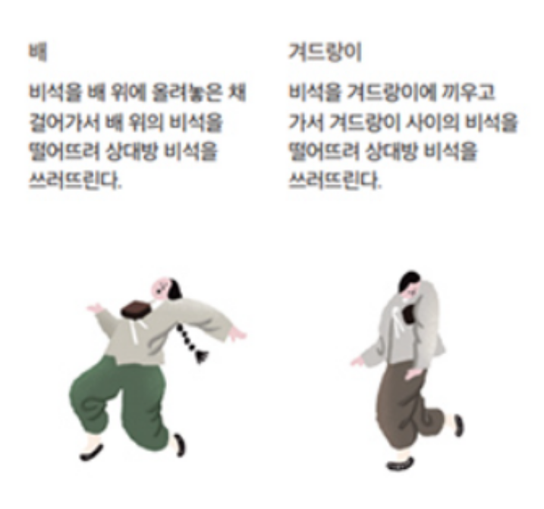



3
비석치기
Biseokchigi o'yini

Slide 6




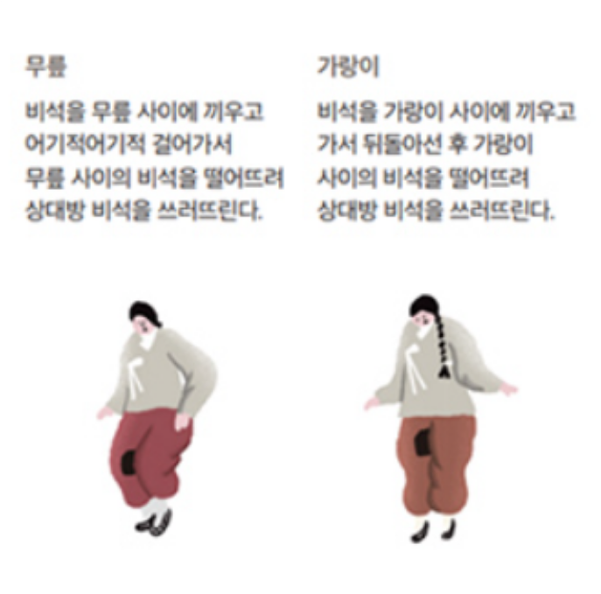
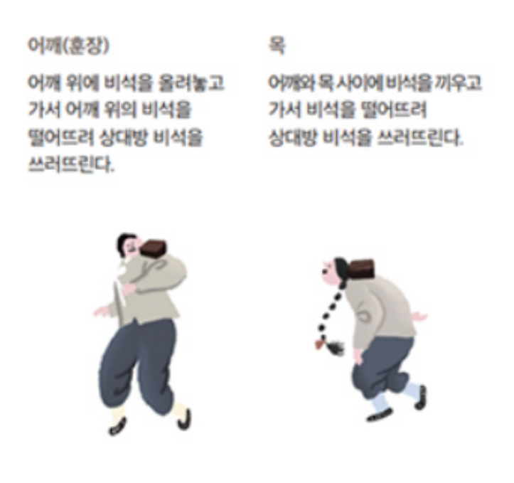



3
비석치기
Biseokchigi o'yini

Slide 7





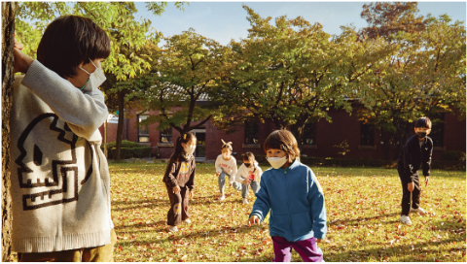


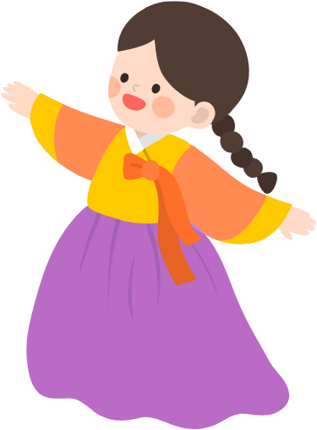
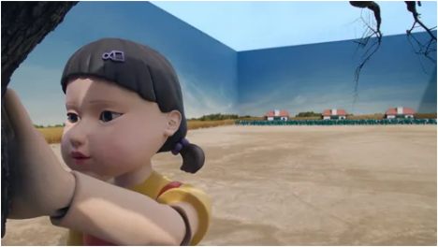






3
무궁화 꽃이 피었습니다
Mugunghwa guli ochildi
술래가 '무궁화 꽃이 피었습니다'를 외치는 동안 술래에게 다가가 술래를 치고 달아나는 놀이
Quvlovchi 'Mugunghwa guli ochildi' deb baqirayotganda unga yaqinlashib, uni urib qochadigan o'yin
01
술래는 '무궁화 꽃이 피었습니다' 외치기
Quvlovchi 'Mugunghwa guli ochildi' deb baqiradi
02
술래가 구호를 외치는 동안 다가가기
Quvlovchi shior aytayotganda yaqinlashish
03
술래를 치고 달아나기
Quvlovchini urib qochish
술래가 뒤를 돌아봤을 때
Quvlovchi orqasiga o'girilganda
움직이면 탈락!
qimirlagan odam o'yindan chiqadi!
술래에게 붙잡혀요!
quvlovchiga tutilasiz!
술래에게 다가간 사람은
Quvlovchiga yetib borgan odam
술래에게 붙잡힌 사람을 풀어주고
ushlangan odamni ozod qilib
같이 도망갈 수 있어요!
birga qochib ketishi mumkin!

Slide 8





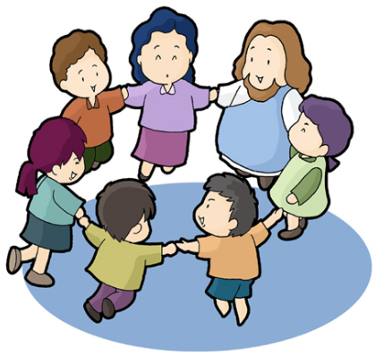





3
둥글게 둥글게
Aylana bo'lib, aylana bo'lib
아이들과 함께 손을 잡고 원을 만들어 율동에 맞춰 도는 신체 놀이
Bolalar bilan qo'l ushlashib, aylana yasab, musiqa ohangida aylanadigan harakatli o'yin
01
손잡고 원 만들어 노래 부르며 돌기
Qo'l ushlashib aylana yasab, qo'shiq aytib aylanish
02
술래가 부르는 숫자를 잘 듣기
Boshlovchi aytgan sonni diqqat bilan tinglash
03
숫자에 맞는 인원 수대로 그룹 만들기
Songa mos ravishda o'sha sonli guruh tuzish
무리에 끼지 못했거나 정해진 숫자대로 만들지 못한 사람은 탈락!
Guruhga qo'shila olmagan yoki belgilangan songa yetkaza olmagan odam o'yindan chiqadi!

